Slide 1
ỦY BAN NHÂN DÂN QUẬN 3
PHÒNG GIÁO DỤC VÀ ĐÀO TẠO
BỒI DƯỠNG CHUYÊN MÔN
HƯỚNG DẪN ĐÁNH GIÁ SỰ PHÁT TRIỂN CỦA TRẺ
Quận 3, ngày 31 tháng 8 năm 2022

Slide 2
Đánh giá
Chương trình
giáo dục
Đánh giá việc tổ chức môi trường giáo dục
Đánh giá đội ngũ thực hiện chương trình
NỘI DUNG ĐÁNH GIÁ THỰC HIỆN CHƯƠNG TRÌNH
Đánh giá thực hiện nuôi dưỡng, chăm sóc, giáo dục đối với trẻ có nhu cầu đặc biệt
Đánh giá công tác phối hợp nhà trường và gia đình, cộng đồng

Slide 3
Đánh giá kế hoạch nuôi dưỡng, chăm sóc, giáo dục
Đánh giá Chương trình giáo dục
Đánh giá việc tổ chức các hoạt động nuôi dưỡng, chăm sóc, giáo dục
Đánh giá việc đánh giá sự phát triển của trẻ

Slide 4
Các hình thức đánh giá trẻ bao gồm

Slide 5
Nhà trẻ
Đánh giá trẻ theo giai đoạn (phiếu đánh giá cuối độ tuổi theo quy định (6, 12, 18, 24, 36 tháng)
Đánh giá trẻ
hàng ngày

Slide 6
Đánh giá trẻ
hàng ngày

Slide 7
Cách 3: theo dõi và ghi chép theo 3 nội dung (tình trạng sức khỏe của trẻ; trạng thái cảm xúc, thái độ hành vi; kiến thức, kỹ năng của trẻ).
+ Tình trạng sức khoẻ của trẻ:
- ....................................................................................
- ....................................................................................
- ....................................................................................
+ Trạng thái cảm xúc, thái độ và hành vi của trẻ
...................................................
+ Kiến thức, kĩ năng của trẻ. ........................................................................................
Ghi chú: ghi chép lại những thay đổi rõ rệt của trẻ trong ngày và những điều cần lưu ý để kịp thời điều chỉnh kế hoạch chăm sóc, giáo dục.

Slide 8
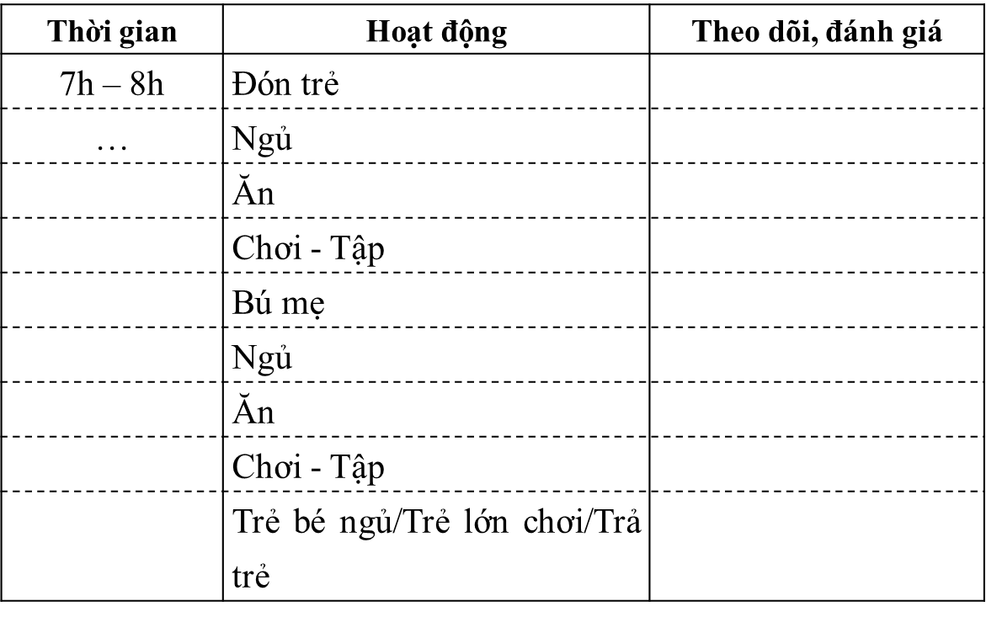
Cách 4: theo dõi và ghi chép theo chế độ sinh hoạt Ví dụ: Chế độ sinh hoạt cho trẻ 6 - 12 tháng tuổi
Ghi chú: ghi chép lại những thay đổi rõ rệt của trẻ trong ngày và những điều cần lưu ý để kịp thời điều chỉnh kế hoạch chăm sóc, giáo dục.

Slide 9
Cách 5: ghi phiếu quan sát, theo dõi cá nhân trẻ/nhóm trẻ trong hoạt động ngày.
Tên trẻ | Đón trẻ, chơi, TD sáng … | HĐ học | Chơi ngoài trời | Chơi, HĐ góc | Ăn | Ngủ | Vệ sinh | Chơi, HĐ theo ý thích | Trả trẻ
Khánh An | Khóc lúc chia tay mẹ, ngoan ngay khi không có mẹ | Lắng nghe cô trong giờ kể chuyện, trả lời câu hỏi của cô
Phú Quốc | Hơi sốt buổi sáng và ho. Mẹ gửi thuốc nhờ cô |  | Ngồi yên lặng bên cạnh cô | Thích vào góc tạo hình
Ghi chú: ghi chép lại những thay đổi rõ rệt của trẻ trong ngày và những điều cần lưu ý để kịp thời điều chỉnh kế hoạch chăm sóc, giáo dục.

Slide 10
Đánh giá trẻ theo giai đoạn (phiếu đánh giá cuối độ tuổi theo quy định (6, 12, 18, 24, 36 tháng)

Slide 11
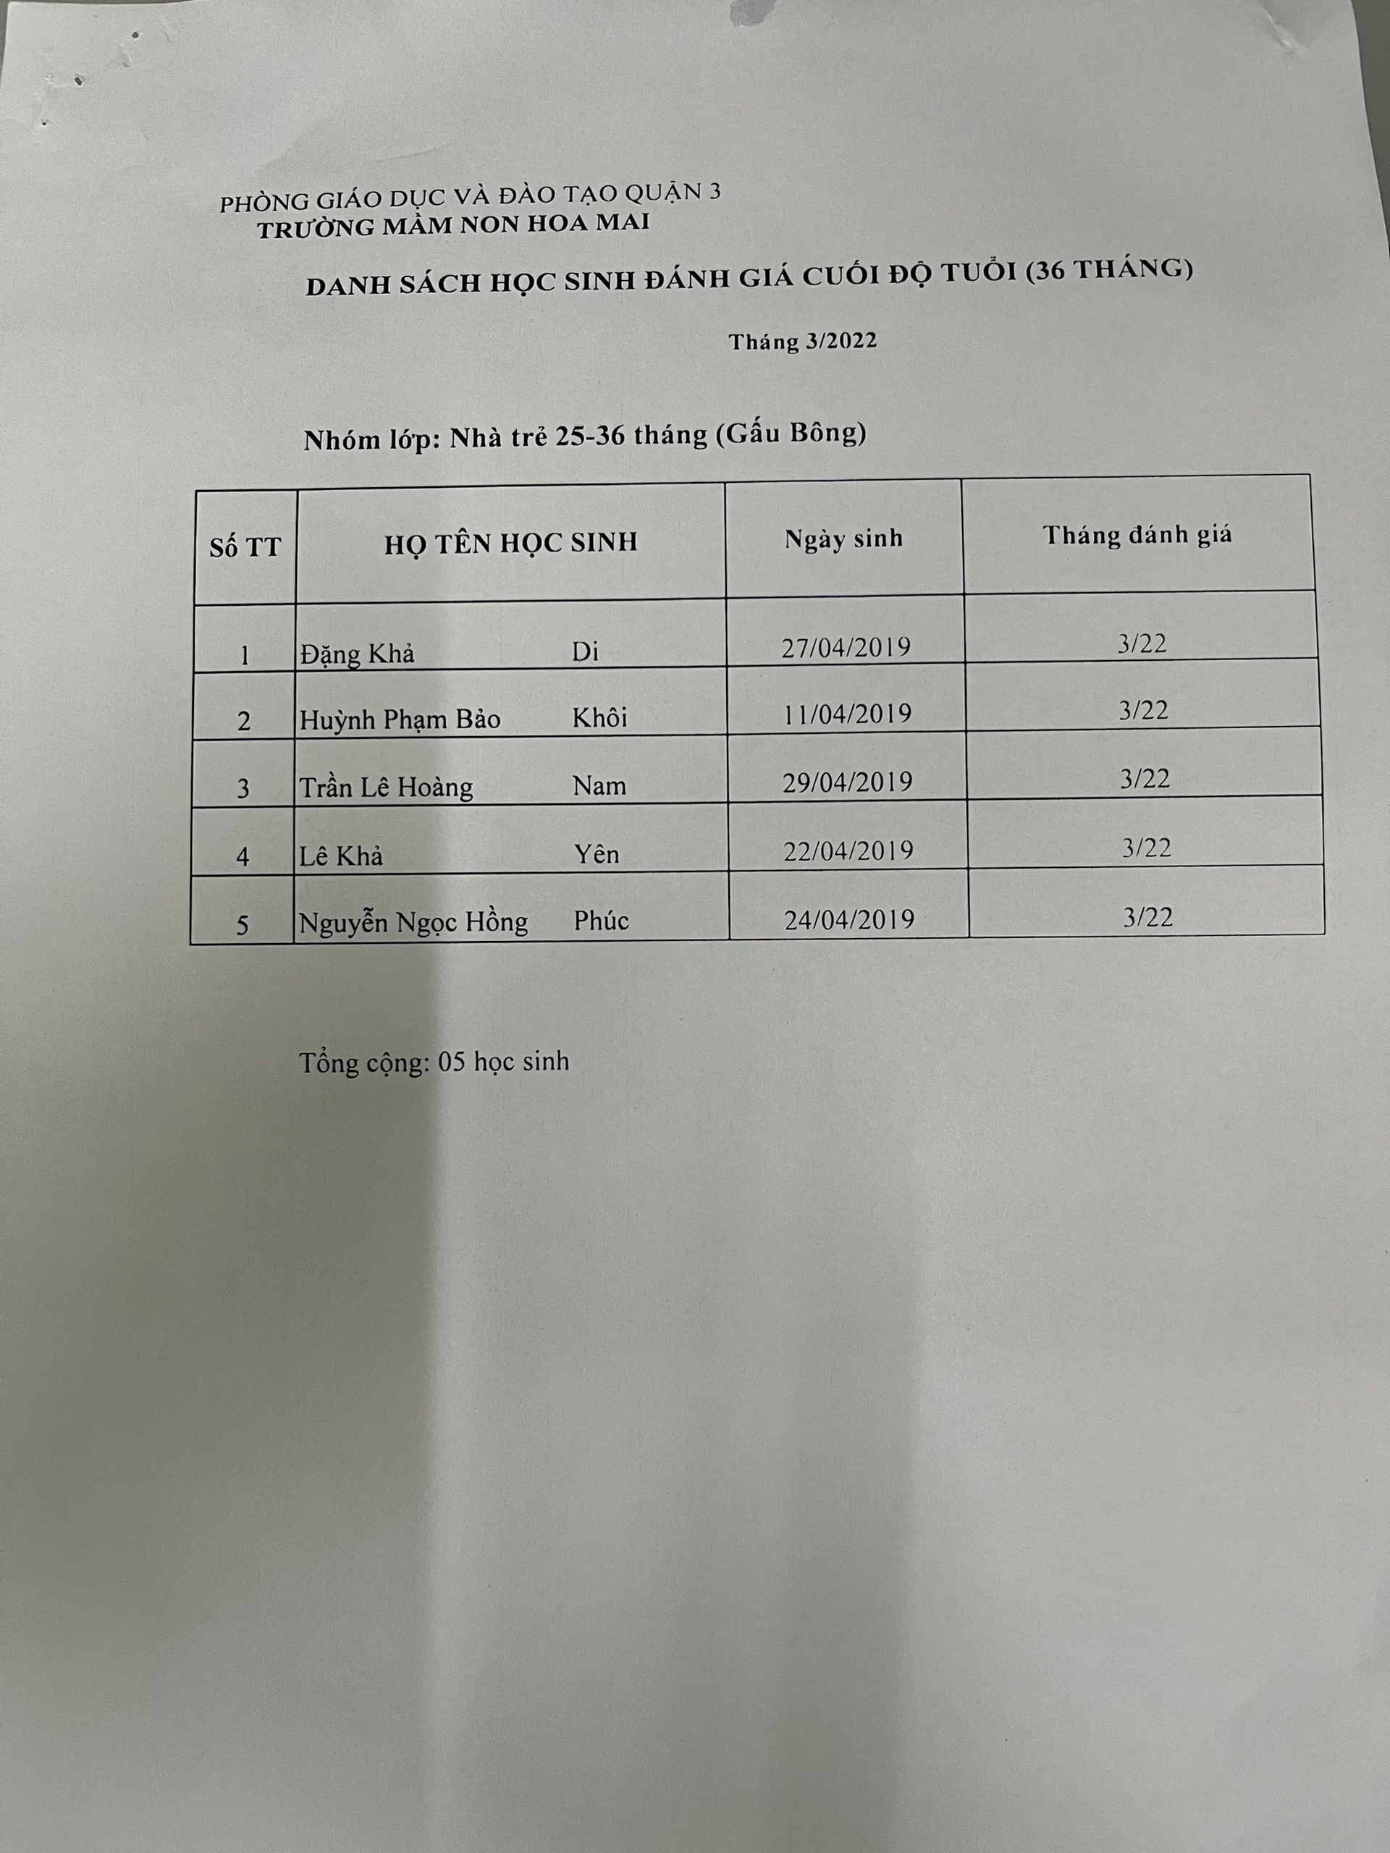

Slide 12
BẢNG KẾT QUẢ ĐÁNH GIÁ TRẺ THEO GIAI ĐOẠN
NHÓM TRẺ: .......................
Tháng ……/……
STT | Họ tên trẻ | Lĩnh vực, mục tiêu giáo dục và mức độ [Đạt (+); chưa đạt (-)] |  |  |  |  |  |  |  |  |  |  |  |  | Tổng số | Tổng số
 |  | Thể chất |  |  |  | Ngôn ngữ |  |  | Nhận thức |  |  | Tình cảm KNXH và thẩm mỹ |  |  |  | Đạt | Chưa đạt
 |  | Trẻ giữ được thăng bằng khi thực hiện vận động |  | Trẻ biết phối hợp tay ,mắt trong vận động |  | Trẻ nghe hiểu nội dung câu chuyện | MT ... | MT ... | MT ... | MT ... | MT ... | Trẻ biết tô màu kín, không chườm ra ngoài | MT ... | MT ...
 |  | - |  | - |  |  |  |  |  |  |  | -
 |  | - |  | + |  |  |  |  |  |  |  | -
 |  | - |  | + |  |  |  |  |  |  |  | -
 |  | + |  | + |  |  |  |  |  |  |  | -
 |  | + |  | - |  |  |  |  |  |  |  | +
Tổng số đạt
Tỷ lệ (%)
Tổng số chưa đạt
Tỷ lệ (%)

Slide 13
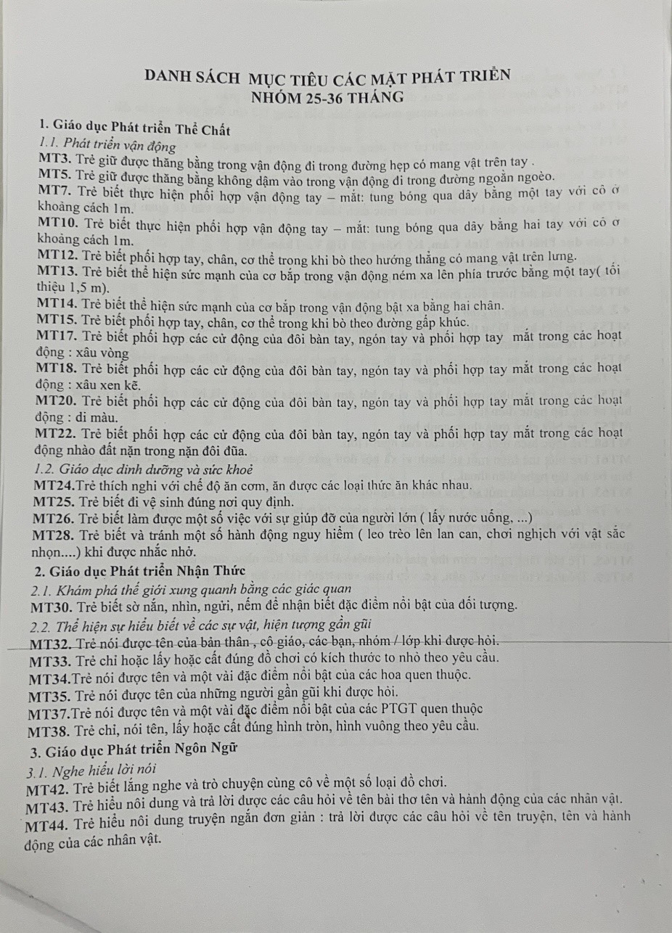
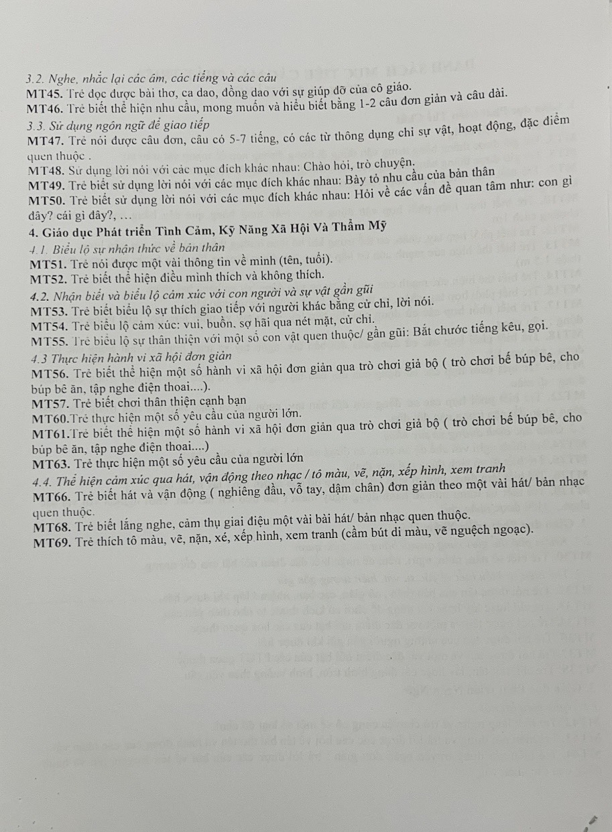

Slide 14
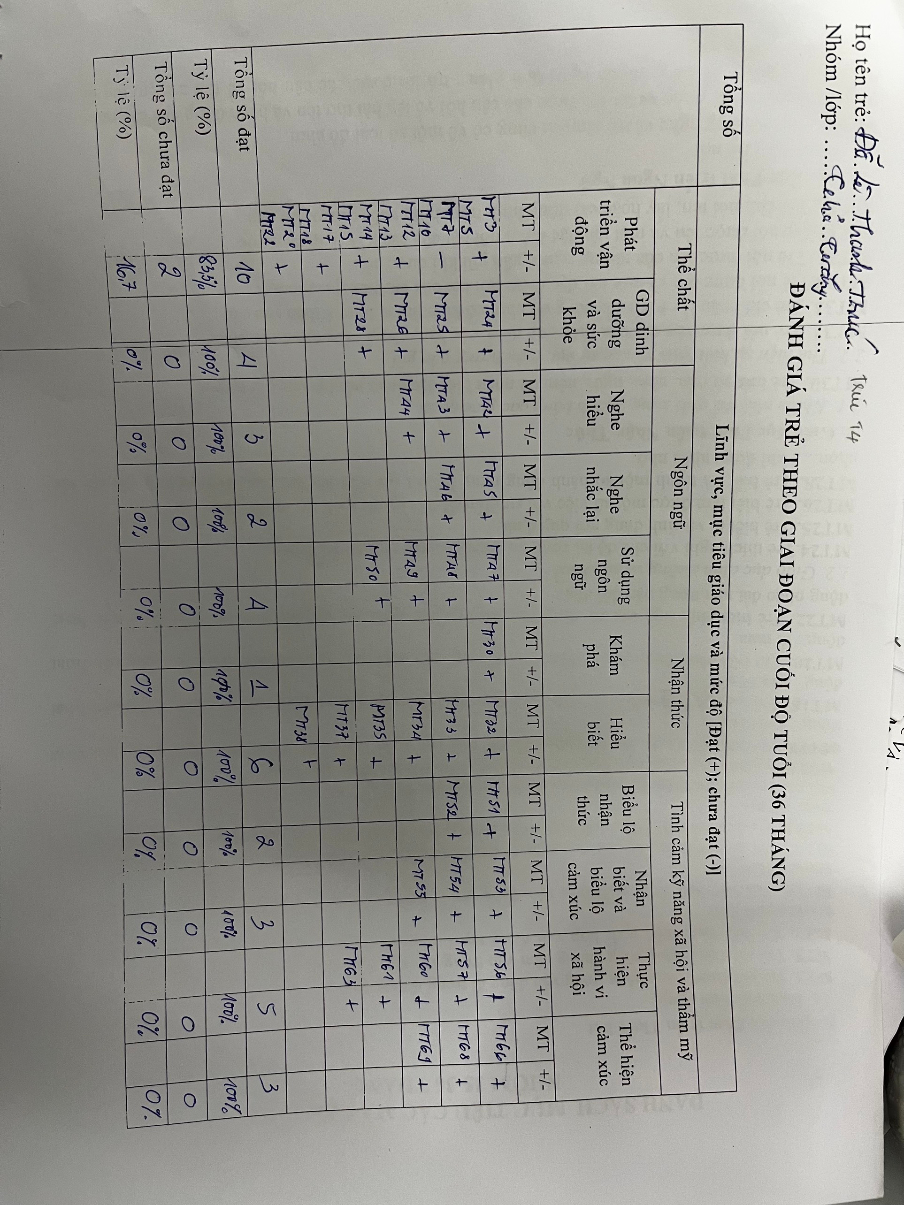

Slide 15
Lưu ý:
Đối với những trẻ mà thời điểm đánh giá rơi vào những tháng đầu mới đi nhà trẻ, nếu giáo viên không đánh giá được sự phát triển của trẻ, thì có thể hỏi cha mẹ trẻ và ghi lại, cũng như đề ra các biện pháp kích thích sự phát triển của trẻ.
Đối với những trẻ chưa được đánh giá lần nào vào cuối năm học, giáo viên sử dụng các mục tiêu giáo dục của trẻ 36 tháng tuổi và coi đó là sự đánh giá cuối độ tuổi nhà trẻ trước khi lên mẫu giáo, cần chú thích về tháng tuổi của trẻ tại thời điểm thực hiện đánh giá.

Slide 16
MẪU GIÁO
Đánh giá trẻ hàng ngày
Đánh giá trẻ theo giai đoạn
Đánh giá sự PT trẻ cuối độ tuổi
(mỗi trẻ 1 phiếu)

Slide 17
Đánh giá trẻ
hàng ngày

Slide 18
1. Đánh giá trẻ trong các hoạt động hằng ngày
b) Các nội dung cần đánh giá - Những biểu hiện về tình trạng sức khỏe của trẻ. - Cảm xúc, thái độ và hành vi của trẻ trong các hoạt động. - Những kiến thức và kĩ năng của trẻ.
c) Một số cách để thu thập thông tin theo dõi, đánh giá hằng ngày (5 cách)
Cách 1: quan sát-ghi chép bằng phiếu
Cách 2: theo dõi và ghi chép nhận xét trong kế hoạch tuần, ngày theo chế độ sinh hoạt của trẻ.

Slide 20
Ví dụ: Chế độ sinh hoạt cho trẻ mẫu giáo
Thời gian | Hoạt động | Theo dõi, đánh giá
7h – 8h | Đón trẻ, chơi, thể dục sáng
… | Học
 | Chơi, hoạt động ở các góc
 | Chơi ngoài trời
 | Ăn bữa chính
 | Ngủ
 | Ăn bữa phụ
 | Chơi, hoạt động theo ý thích
16-17h | Trẻ chuẩn bị ra về và trả trẻ
Ghi chú: ghi chép lại những thay đổi rõ rệt của trẻ trong ngày và
những điều cần lưu ý để kịp thời điều chỉnh kế hoạch chăm sóc, giáo dục.

Slide 21
Đánh giá trẻ theo giai đoạn

Slide 22
BẢNG ĐÁNH GIÁ SỰ PHÁT TRIỂN CỦA TRẺ Chủ đề/Tháng: ………………………………………………………… Từ ngày …. tháng…… đến hết ngày ……..tháng ………...
STT | Họ tên trẻ | Lĩnh vực, mục tiêu GD và mức độ [Đạt (+); chưa đạt (-)] |  |  |  |  |  |  |  |  |  | Tổng số
 |  | Thể chất |  | Ngôn ngữ |  | Nhận thức |  | Tình cảm KNXH |  | Thẩm mỹ |  | Đạt | Chưa đạt
 |  | MT ... | MT ... | MT ... | MT ... | MT ... | MT ... | MT ... | MT ... | MT ... | MT ...
Tổng số đạt
Tỷ lệ (%)
Tổng số chưa đạt
Tỷ lệ (%)

Slide 23
+ Mẫu giáo
Đánh giá theo chủ đề hoặc tháng
- Giáo viên có thể sử dụng kết quả đánh giá trẻ hằng ngày làm cơ sở đánh giá theo chủ đề/tháng.
- Kết quả đánh giá sự phát triển của trẻ cuối chủ đề/tháng được giáo viên theo dõi, tổng hợp và ghi vào Bảng đánh giá sự phát triển của trẻ.

Slide 24
Lưu ý:
* Điều chỉnh kế hoạch chủ đề hoặc tháng tiếp theo
So sánh, phân tích, đánh giá kết quả của chủ đề/tháng so với mục tiêu đề ra
Đối với những mục tiêu có tổng số trẻ đạt (+) dưới 70 % thì giáo viên tiếp tục đưa mục tiêu chưa đạt vào mục tiêu giáo dục của chủ đề/tháng tiếp theo.
Đối với mục tiêu có tổng số trẻ đạt (+) trên 70% thì giáo viên điểm ra số trẻ chưa đạt để giúp trẻ rèn luyện mọi lúc, mọi nơi trong quá trình giáo dục và phối hợp với phụ huynh để giúp trẻ đạt được.
Do đó mục tiêu giáo dục của chủ đề/tháng tiếp theo sẽ gồm các mục tiêu mới, các mục tiêu lặp lại (nếu có) cộng thêm các mục tiêu được chuyển từ chủ đề trước sang (những mục tiêu có số trẻ đạt dưới 70%).

Slide 25
Đánh giá sự PT trẻ cuối độ tuổi
(mỗi trẻ 1 phiếu)

Slide 26
PHIẾU ĐÁNH GIÁ SỰ PHÁT TRIỂN CỦA TRẺ …… TUỔI Năm học: .................... Họ và tên trẻ :......................................................................................................... Ngày, tháng, năm sinh :..........................................Lớp : ...................................... Giáo viên :..............................................................................................................
STT | Mục tiêu giáo dục (mục tiêu nổi trội, hoặc những mục tiêu còn hạn chế) | Đạt | Chưa đạt | Dự kiến điều chỉnh kế hoạch giáo dục độ tuổi tiếp theo (*)
 | Phát triển thể chất .............................................
 | Phát triển nhận thức .............................................
 | Phát triển ngôn ngữ .............................................
 | Phát triển tình cảm và kĩ năng xã hội .............................................
 | Phát triển thẩm mĩ .............................................

Slide 27
Kết luận : ...............................................................................................................
.................................................................................................................................
Một số lưu ý để điều chỉnh kế hoạch giáo dục năm học/độ tuổi tiếp theo:
- Đối với trẻ: …………………………………………………………………………
- Đối với giáo viên: ………………………………………………………………….
- Đối với nhà trường: ………………………………………………………………..
- Đối với cha mẹ/người chăm sóc trẻ: ………………………………………………
..........., ngày ......... tháng ........... năm.............
Giáo viên
Lưu ý:
Đối với các cơ sở GDMN đăng ký kiểm định chất lượng giáo dục hoặc đăng ký chuẩn quốc gia) cần thực hiện phiếu tổng hợp để dễ dàng phiên kết quả minh chứng qua hồ sơ đánh giá ngoài.

Slide 28
Riêng lớp Lá phần đánh giá các chỉ số theo Bộ chuẩn PT trẻ em 5 tuổi.

Slide 29
PHIẾU ĐÁNH GIÁ SỰ PHÁT TRIỂN CỦA TRẺ 5 TUỔI Năm học: .................... Họ và tên trẻ :......................................................................................................... Ngày, tháng, năm sinh :..........................................Lớp : ...................................... Giáo viên :..............................................................................................................
STT | Mục tiêu giáo dục ( Kết hợp với Chuẩn phát triển trẻ 5 tuổi). | Đạt | Chưa đạt
 | Phát triển thể chất .........................................................................
 | Phát triển nhận thức .........................................................................
 | Phát triển ngôn ngữ .........................................................................
 | Phát triển tình cảm và kĩ năng xã hội .........................................................................
 | Phát triển thẩm mĩ .........................................................................

Slide 30
- Giáo viên có thể sử dụng kết quả đánh giá trẻ hằng ngày và đánh giá trẻ theo chủ đề/tháng để làm cơ sở đánh giá sự phát triển của cá nhân trẻ cuối độ tuổi.
- Kết quả đánh giá được ghi vào phiếu đánh giá sự phát triển của trẻ, mỗi trẻ có 01 phiếu đánh giá được lưu vào hồ sơ cá nhân và thông báo với cha mẹ trẻ để phối hợp chăm sóc, giáo dục trẻ ở trường và ở gia đình. Đồng thời, giáo viên sử dụng kết quả này trao đổi với đồng nghiệp để điều chỉnh kế hoạch giáo dục, trao đổi với giáo viên khi trẻ chuyển lớp, chuyển trường và cùng phối hợp đề xuất các biện pháp giáo dục phù hợp.

Slide 31
Đánh giá cuối độ tuổi
- Đánh giá sự phát triển của trẻ cuối độ tuổi được tiến hành vào tháng cuối cùng của năm học. Việc thu thập thông tin được diễn ra trong suốt quá trình thực hiện các chủ đề/tháng, suốt cả năm học.
- Xây dựng Phiếu đánh giá cuối độ tuổi: Căn cứ vào mục tiêu giáo dục trẻ theo kế hoạch năm học, các giáo viên cùng cán bộ quản lí của nhà trường, cán bộ quản lí ngành học có liên quan lựa chọn từ 30 – 40 mục tiêu giáo dục làm căn cứ xây dựng thành phiếu đánh giá sự phát triển của trẻ. Các mục tiêu được lựa chọn phải đảm bảo đầy đủ các lĩnh vực phát triển, đáp ứng những định hướng phát triển trẻ của từng địa phương.

Slide 32
Kết quả đánh giá không dùng để:
Xếp loại trẻ
So sánh trẻ này với trẻ khác
Sử dụng làm tiêu chuẩn tuyển chọn trẻ vào trường tiểu học, đối với trẻ 5 tuổi.

Slide 33
KẾT LUẬN Đánh giá là một phần không thể thiếu trong quá trình giáo dục. Đánh giá sự phát triển của trẻ trong chương trình GDMN nhằm xác định mức độ phát triển của trẻ so với mục tiêu của từng độ tuổi để có biện pháp chăm sóc giáo dục trẻ thích hợp giúp trẻ tiến bộ./.

Slide 34
Trân trọng cám ơn!

